Slide 1
ПЕРМОГОРСКАЯ РОСПИСЬ

Slide 2
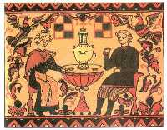
Пермогорье - это пристань на самом высоком, гористом берегу Северной Двины, первые по высоте горы. В 4 километрах от нее раскинулись деревни Большой Березник, именуемый в народе не случайно Помазкино, Грединская, Черепанове. Эти деревни, объединенные общим названием Мокрая Едома, и являлись центром пермогорской росписи. Возникла она, в XVIII веке на основе росписей Великого Устюга и просуществовала до 30-х годов нашего времени. А с конца 60-х годов ее стали возрождать на архангельской фабрике "Беломорские узоры".
Техника исполнения пермогорской росписи, ее колорит, принципы построения композиций, сюжеты - все это указывает на непосредственную связь с древнерусскими книжными миниатюрами, которые, в свою очередь,
напрямую связаны с иконографией.
Пермогорские прялки - корневого
типа с большой широкой лопаской.
Верх завершается "маковками",
"городками", низ - "серьгами",
по-местному "чусками".

Slide 3
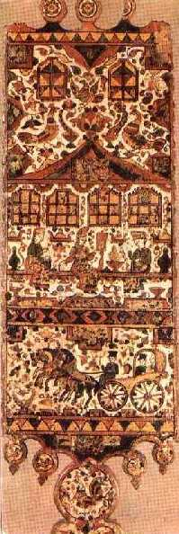
Сюжеты на пермогорских прялках можно условно
разделить на два чаще других встречающихся варианта.
"В одном из них в верхней части на лицевой стороне
прялки помещали медальон с птицей Сирии в райских
кущах или несколько птиц у Древа жизни: внизу
изображали сцену катания на санях, свадебный
поезд, на более ранних прялках рисовали выезд купца.
В другом варианте на фасадной (лицевой) стороне прялки изображались "супрядки", как по-местному
назывались посиделки. Девицы и женщины сидели,
как полагается пряхам, под окошками –
по-пермогорски в "шашечку". В нижнем ставе
изображался свадебный поезд. На тыльной стороне
прялок вверху изображались птицы в райских
кущах как символ благополучия в доме,
а внизу – счастливая Семья за трапезой.

Slide 4
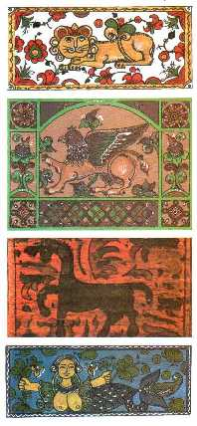
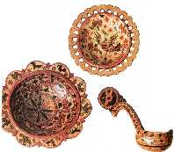
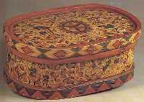
Жилище, дом изображался также по традиции книжной миниатюры - в разрезе, с шатровой крышей и часто с единорогом и львом по обе стороны. Эти звери были символом московского Печатного двора и изображались на книгах.
Расписывали в Пермогорье не только прялки, но и множество
других обиходных вещей: люльки, хлебные короба,
туески (бурачки), ендовы.

Slide 5
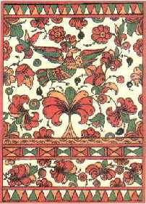
Пермогорская роспись – графического типа, так как первоначальный рисунок наводится контуром, а затем по нему накладываются цвета. В росписи используются излюбленные мастерами цвета: красный, зеленый, желтый, реже синий. В ранних пермогорских росписях присутствовали красно-оранжевый, синий, охристый цвета.

Slide 6
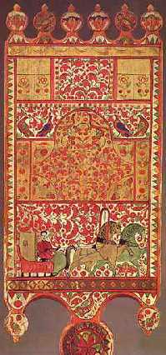
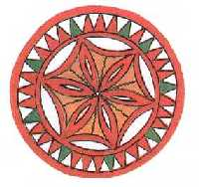
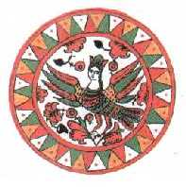
Основные элементы пермогорской росписи

Slide 7
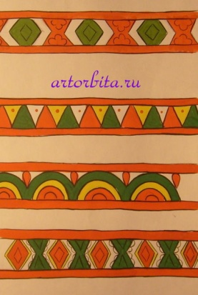
Фризовые орнаменты. Ленточки. Бордюры.

Slide 8
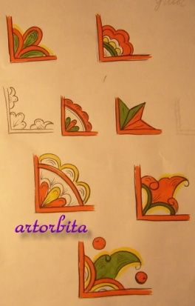
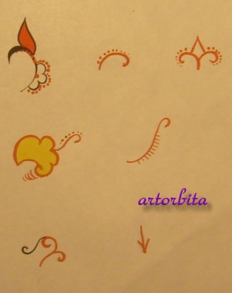
Углы
Углы
Углы
Углы. Приписки.

Slide 9
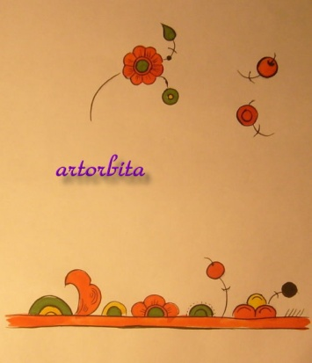
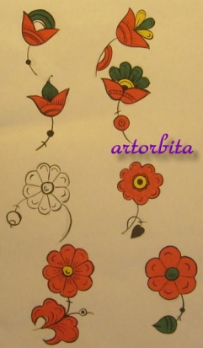
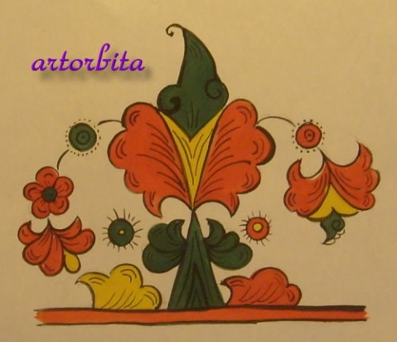
Растительные мотивы. Цветы. Трилистник.

Slide 10
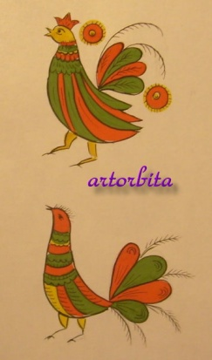
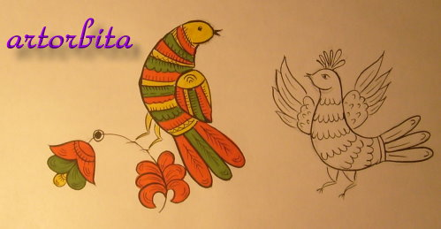
Животные мотивы

Slide 11
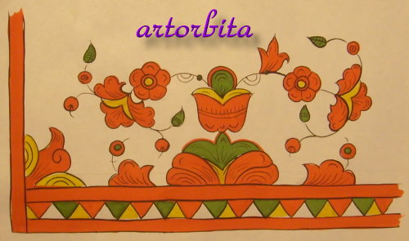
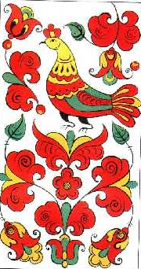
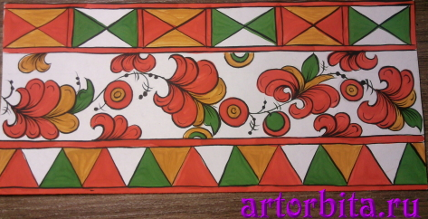
Композиции

Slide 12
Спасибо за внимание
Презентацию подготовила
учитель технологии
МБОУ СОШ № 35
города Смоленска
Цыганкова Алла Петровна

